Slide 1
COVID-19 EN CHILE
CIFRAS Y TENDENCIAS
AL SÁBADO 19 FEBRERO 2022

Slide 2
PACIENTES EN UCI

Slide 3
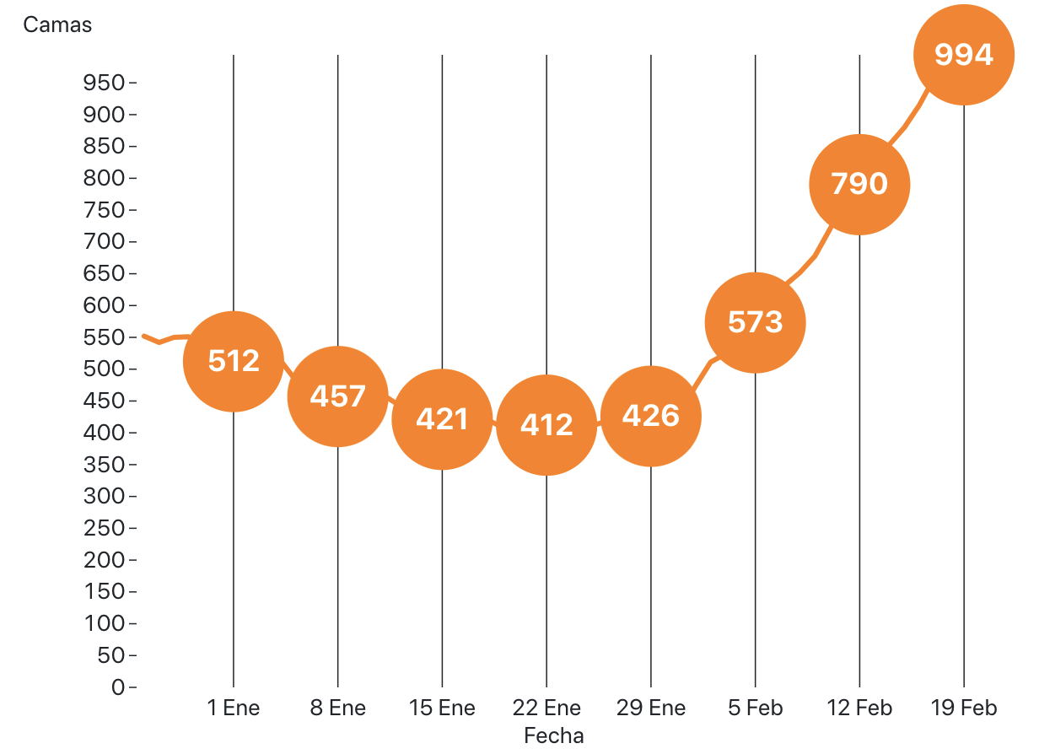
Pacientes COVID-19 en UCI reportados en Chile

Slide 4
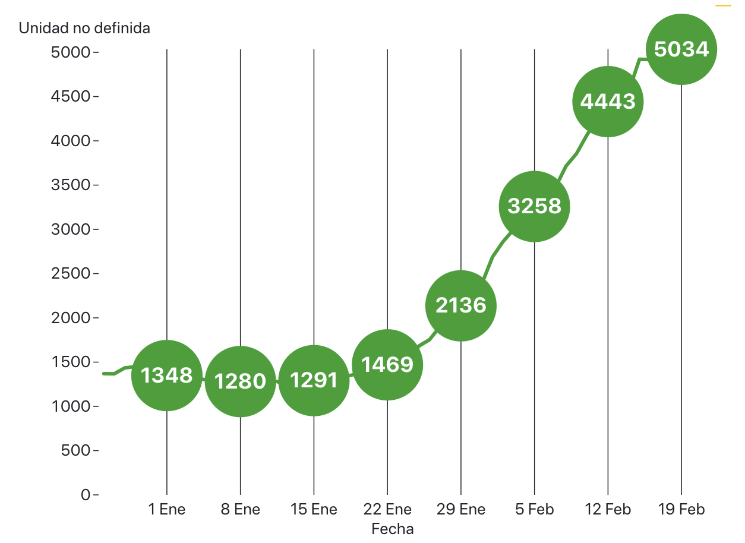
Total camas (Básica, Media, UTI, UCI) con pacientes COVID19

Slide 5
FALLECIDOS SEMANALES

Slide 6
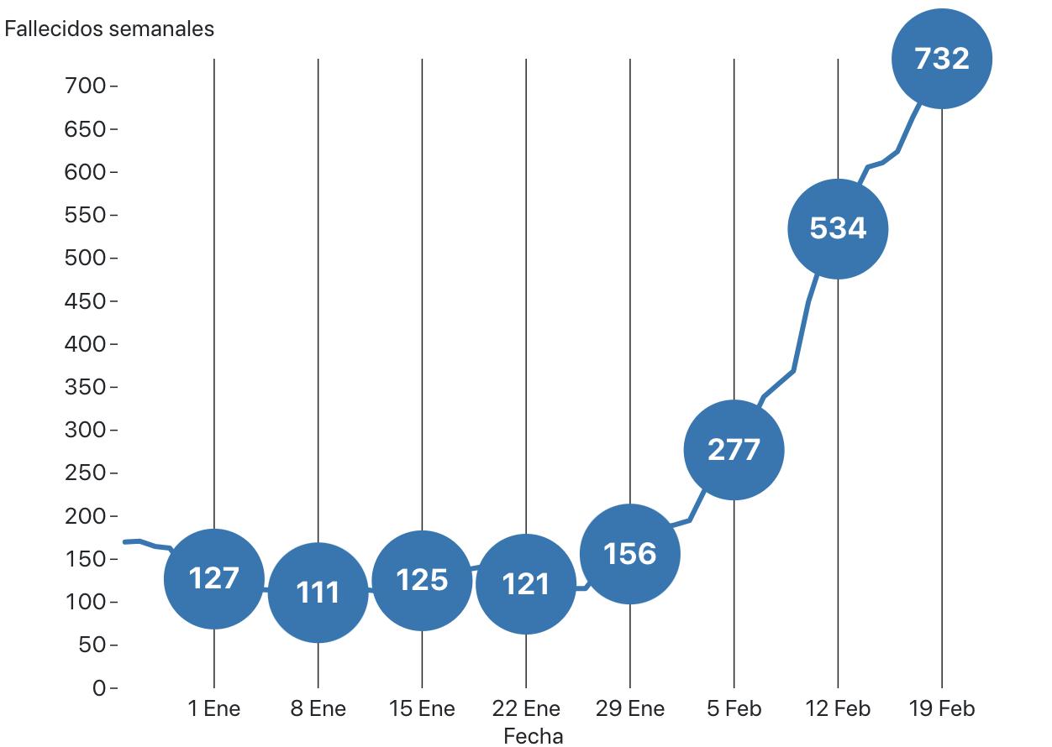
Fallecidos semanales con PCR+ reportados en Chile
Notes:
OMS: reducción de fallecidmidos confirmados y probables por 3 semanas

Slide 7
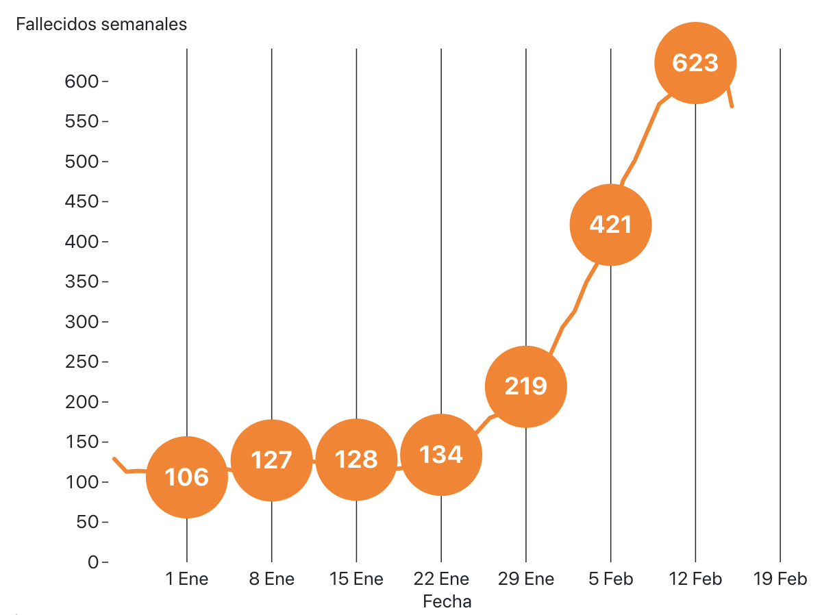
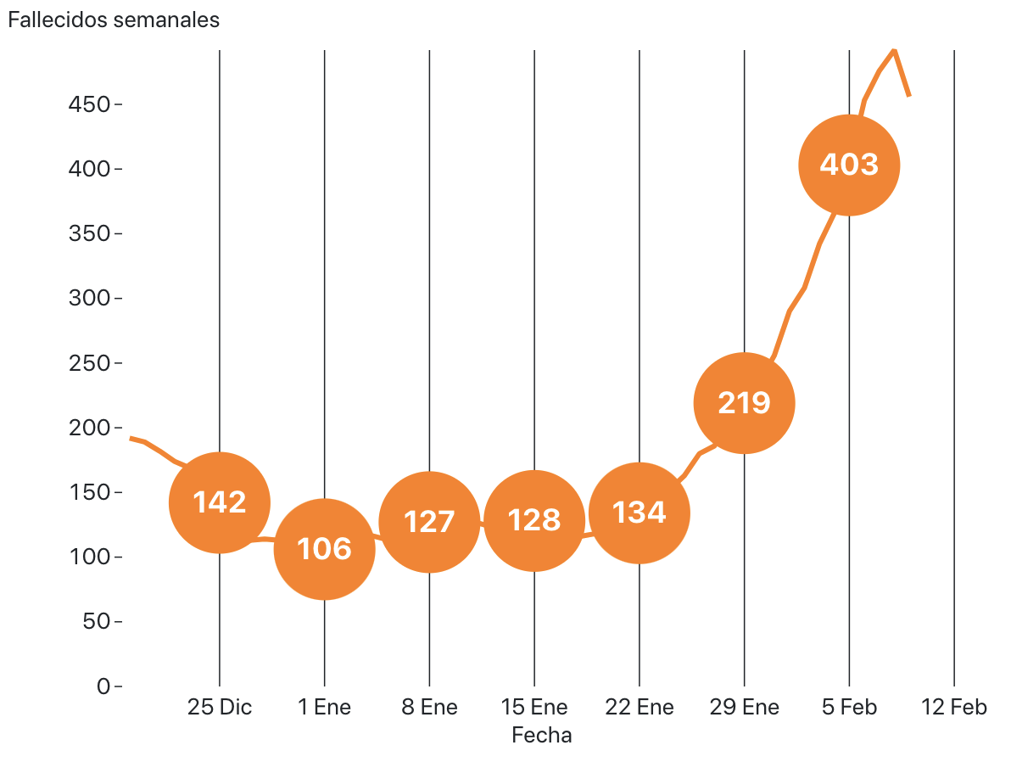
Fallecidos semanales reportados por DEIS
POR FECHA DE FALLECIMIENTO con COVID19 CONFIRMADO como causa de muerte
Fuente: Departamento de Estadística e Información en Salud (DEIS), Ministerio de Salud
Notes:
OMS: reducción de fallecidmidos confirmados y probables por 3 semanas

Slide 8
Fallecidos semanales reportados por DEIS
POR FECHA DE FALLECIMIENTO con COVID19 CONFIRMADO como causa de muerte
Fuente: Departamento de Estadística e Información en Salud (DEIS), Ministerio de Salud
Notes:
OMS: reducción de fallecidmidos confirmados y probables por 3 semanas

Slide 9
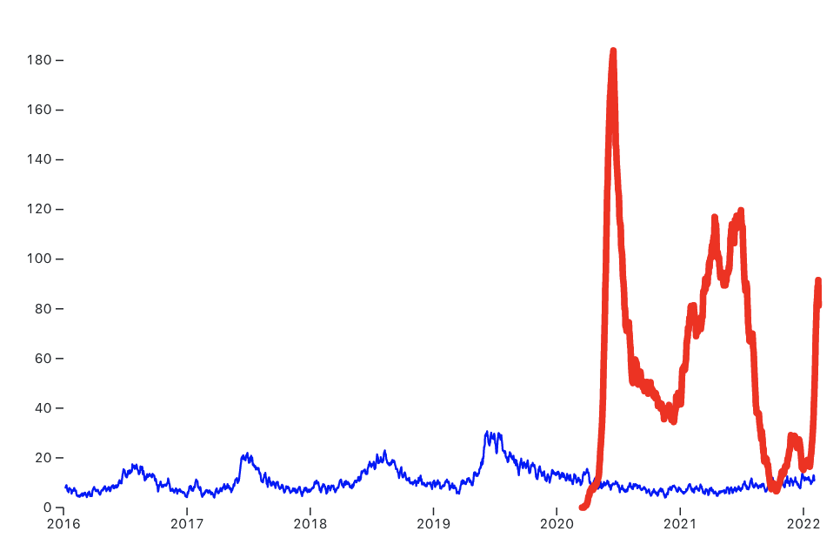
Fallecidos diarios reportados por DEIS (media móvil 7 dias)
Fallecidos diarios por INFLUENZA y COVID19
COVID19
INFLUENZA (2016 a 2022)
OMICRON 2022
Fuente: Departamento de Estadística e Información en Salud (DEIS), Ministerio de Salud
Notes:
OMS: reducción de fallecidmidos confirmados y probables por 3 semanas

Slide 10
CASOS & TESTS

Slide 11

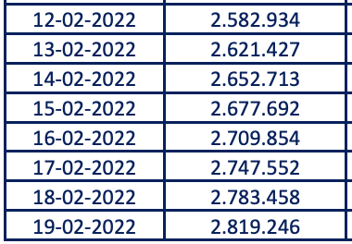
Casos Semanales, Diarios e Incidencia
2.819.246
236.312
Casos semanales
Sábado 19 Febrero
Sábado 12 Febrero
2.582.934
Promedio diario
236.312 / 7 =
33.758
Incidencia
casos diarios
x 100 mil
33.758 en 19,8 millones
236.312
100.000
x
=
170,3
7
19.828.563
170,3 en 100 mil

Slide 12
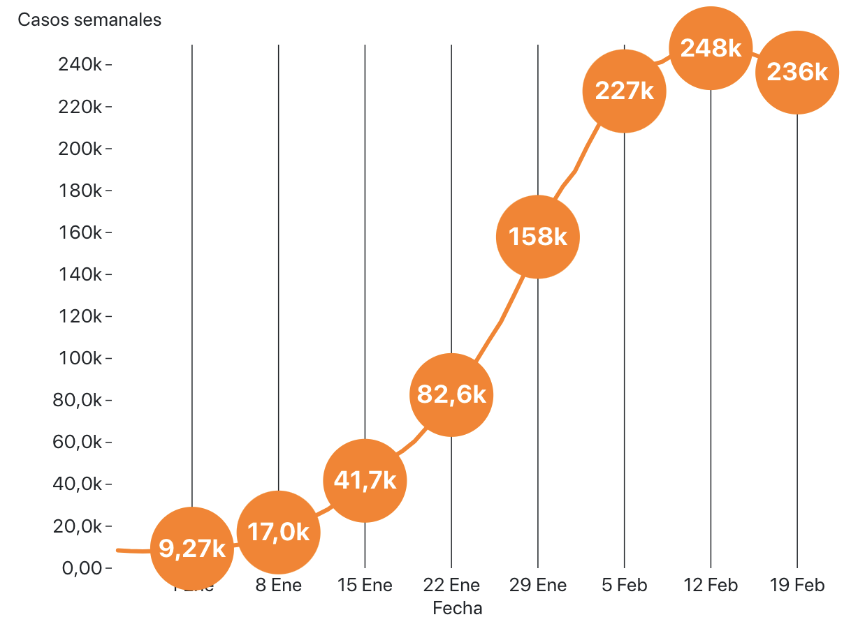
CASOS CONFIRMADOS POR SEMANA
Notes:
OMS Baja sostenida (reducer a la mitad en 3 semanas”
UK: Bajo 14 para abrir escuelas
Bajo 1,4 para abrir el resto

Slide 13
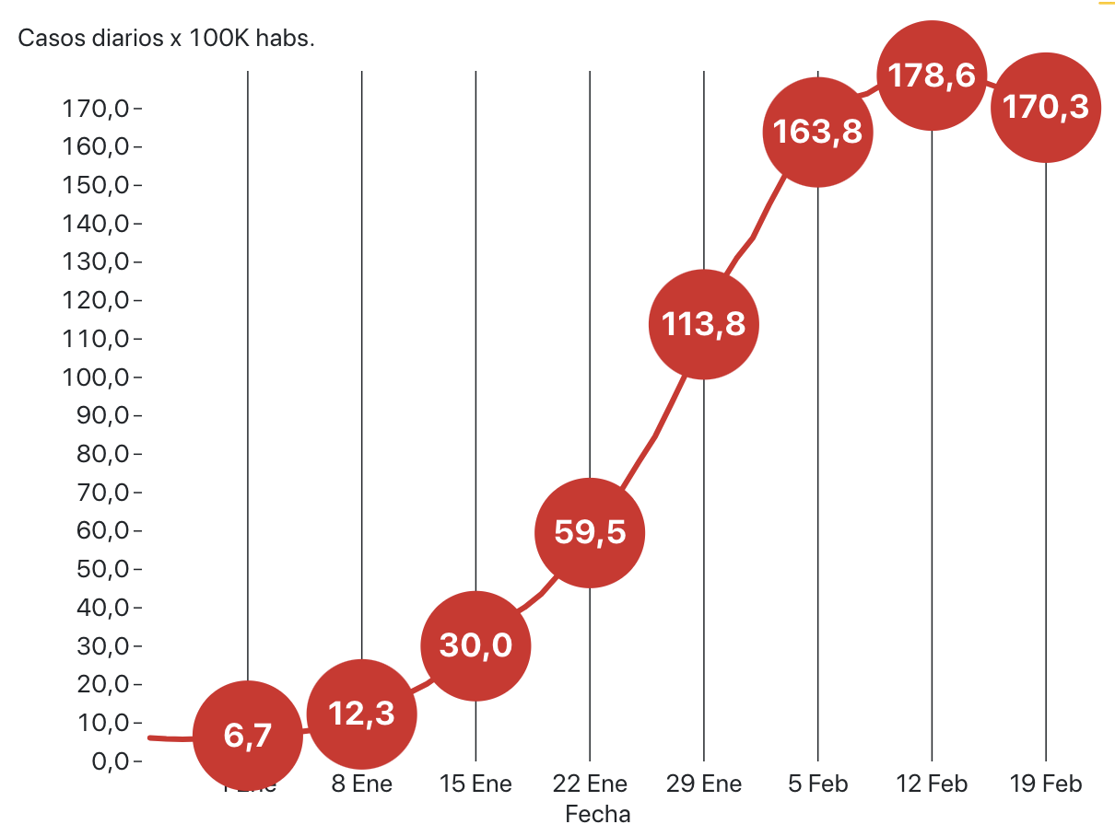
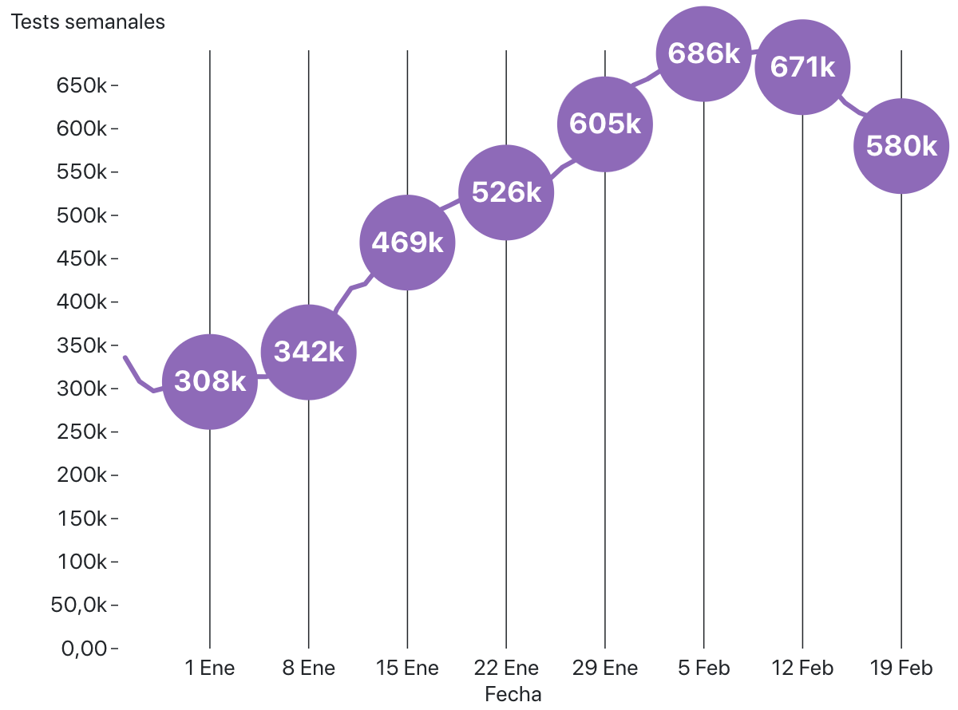
INCIDENCIA
Promedio casos confirmados diarios
x 100 mil habitantes
TESTS PCR SEMANALES
Notes:
OMS Baja sostenida (reducer a la mitad en 3 semanas”
UK: Bajo 14 para abrir escuelas
Bajo 1,4 para abrir el resto

Slide 14
POSITIVIDAD

Slide 15
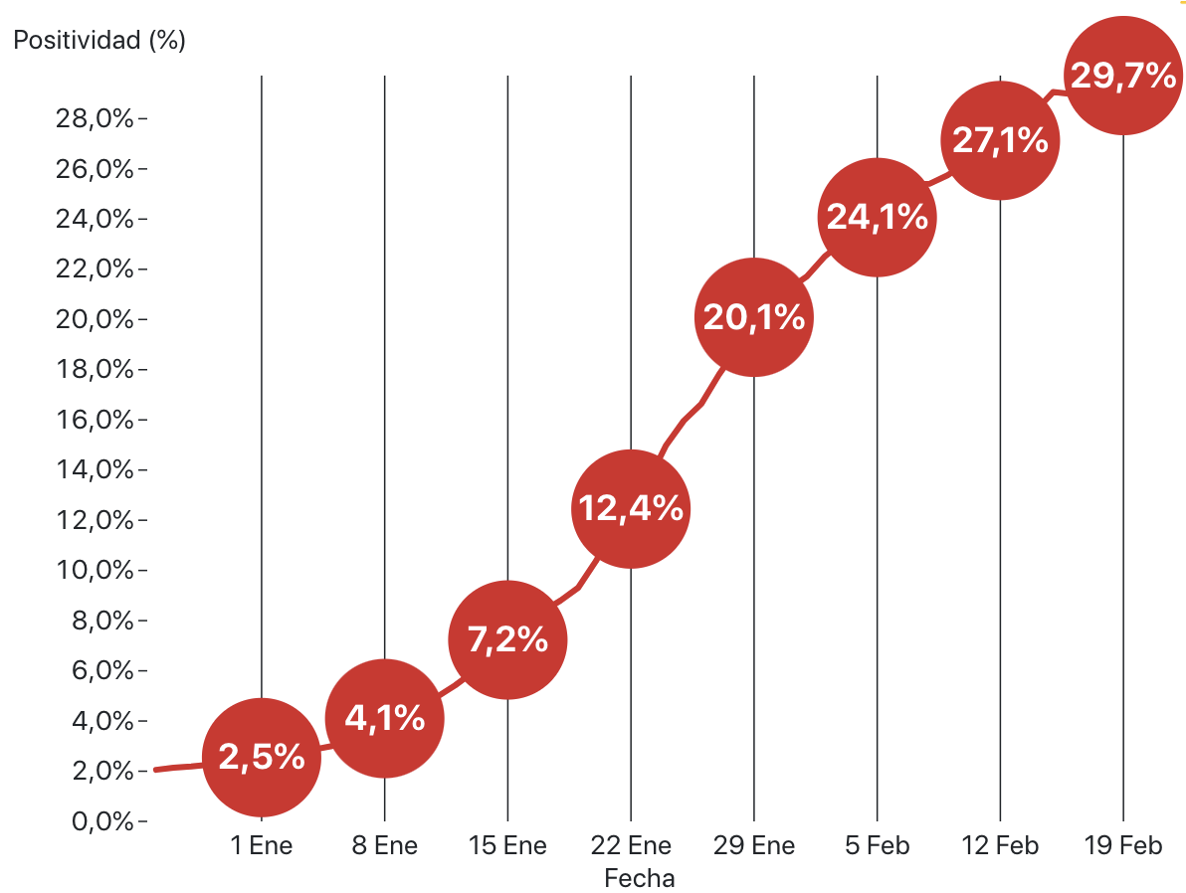
POSITIVIDAD SEMANAL EN CHILE (TEST PCR)
Notes:
OMS: Menor a 5% en últimas 2 semanas

Slide 16
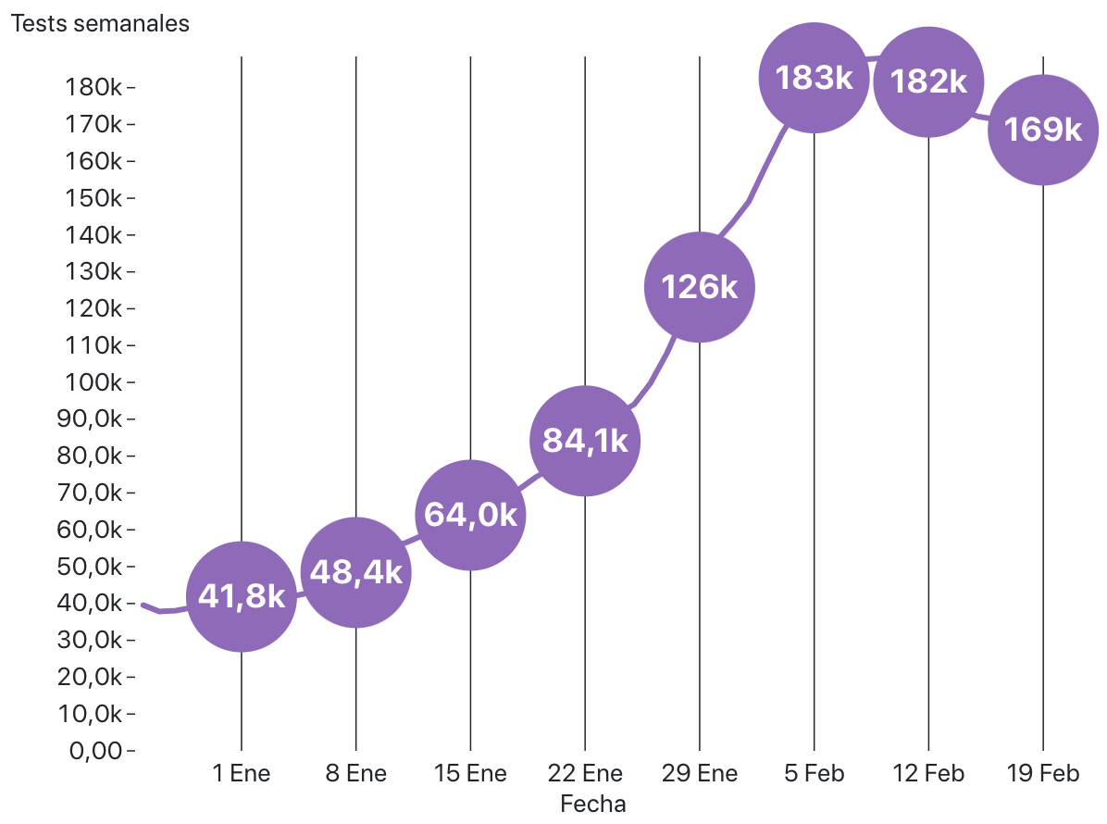
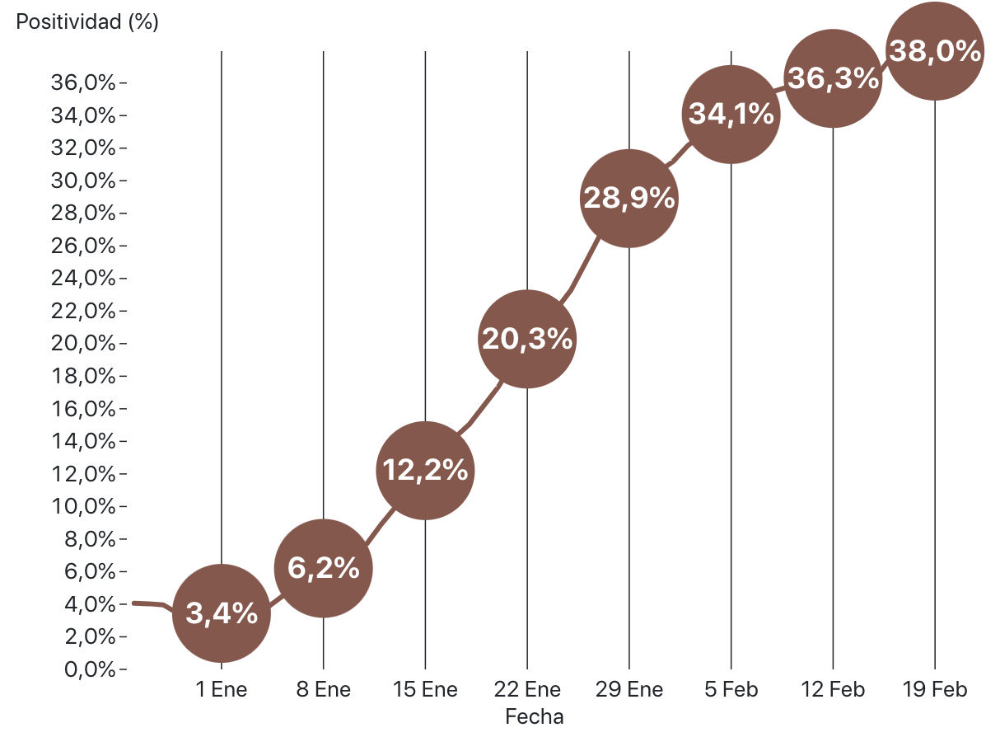
TESTS DE ANTÍGENO
TESTS SEMANALES
POSITIVIDAD SEMANAL
Notes:
OMS: Menor a 5% en últimas 2 semanas

Slide 17
SITUACIÓN REGIONAL

Slide 18
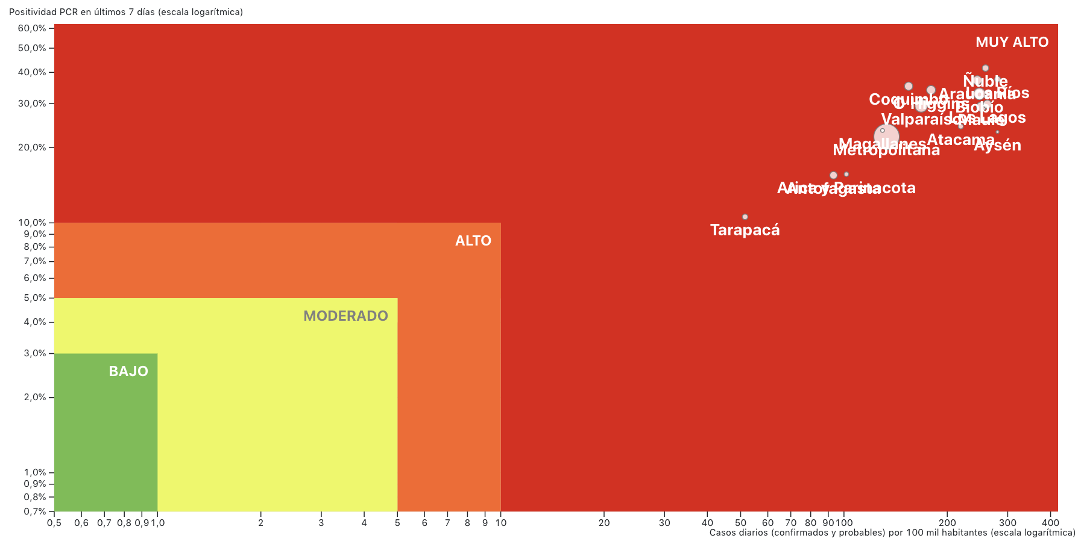
NIVEL DE CONTAGIO – 19 Febrero 2022
Según umbrales definidos por ICOVID Chile

Slide 19
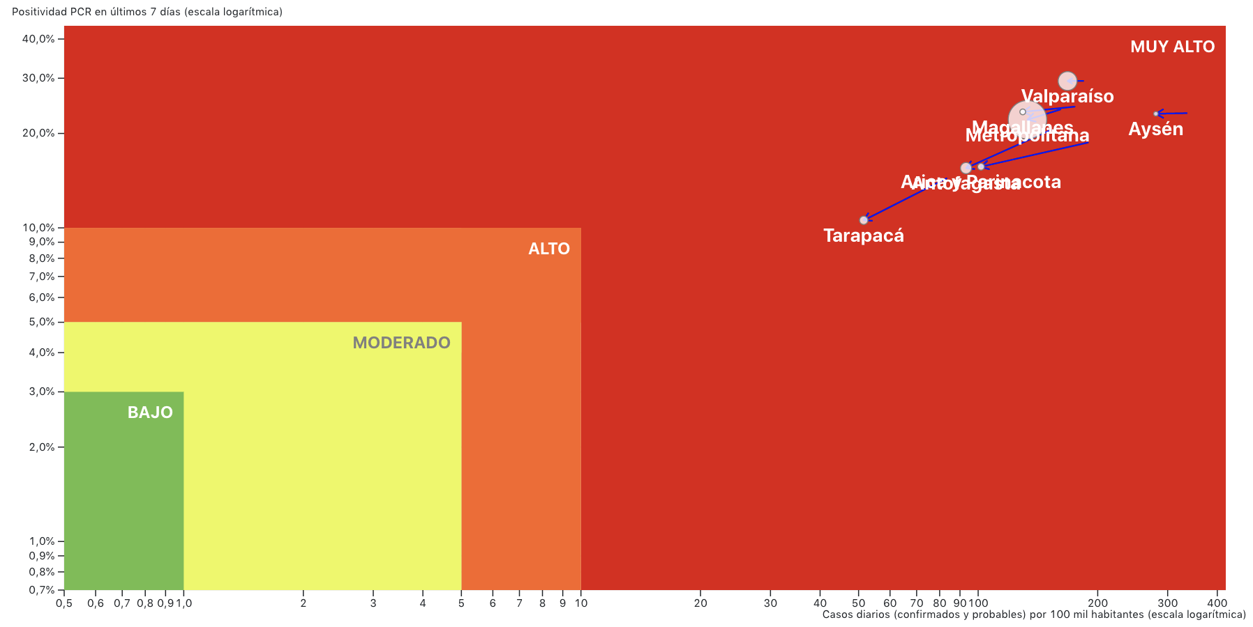
REDUCIENDO POSITIVIDAD – 19 Febrero 2022
Según umbrales definidos por ICOVID Chile

Slide 20
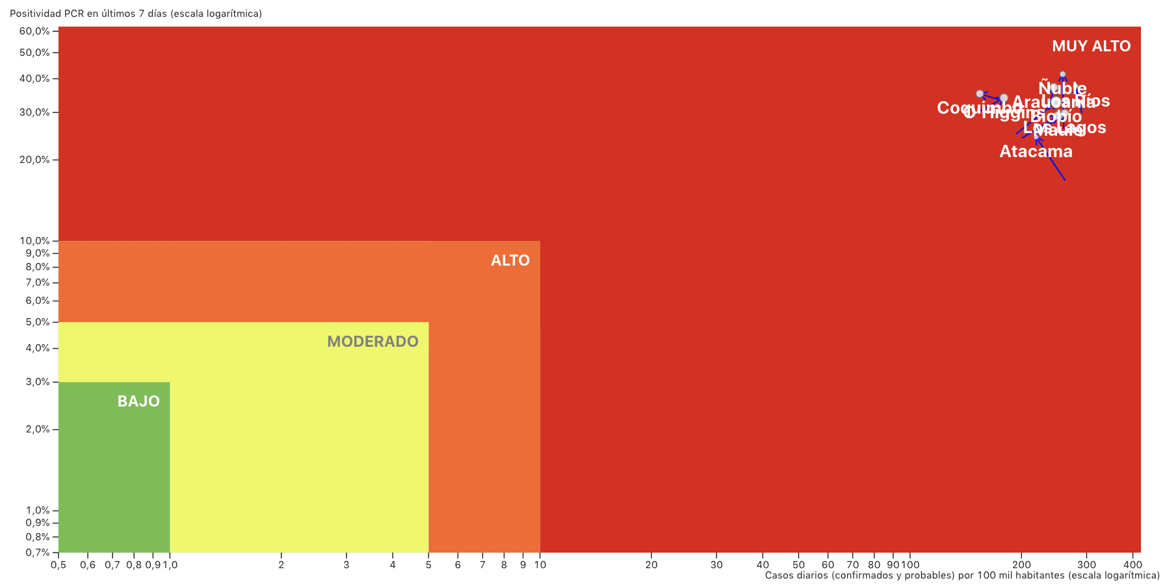
AUMENTANDO POSITIVIDAD – 19 Febrero 2022
Según umbrales definidos por ICOVID Chile

Slide 21
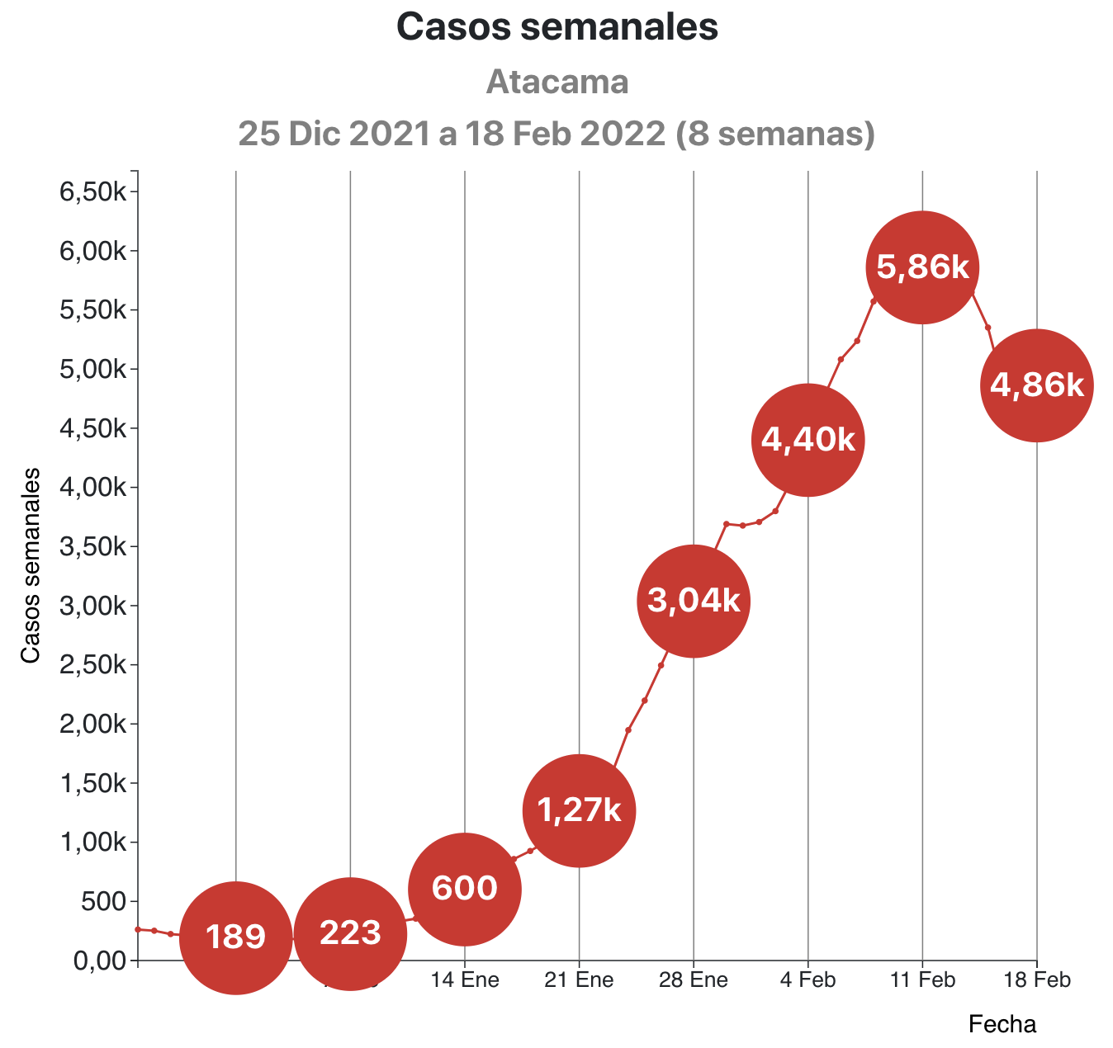
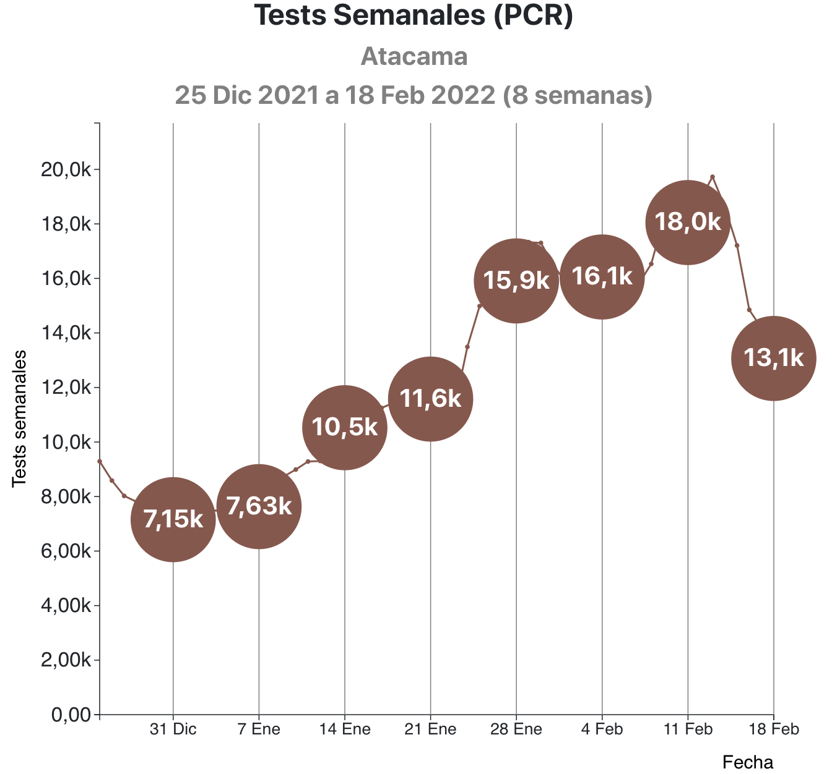
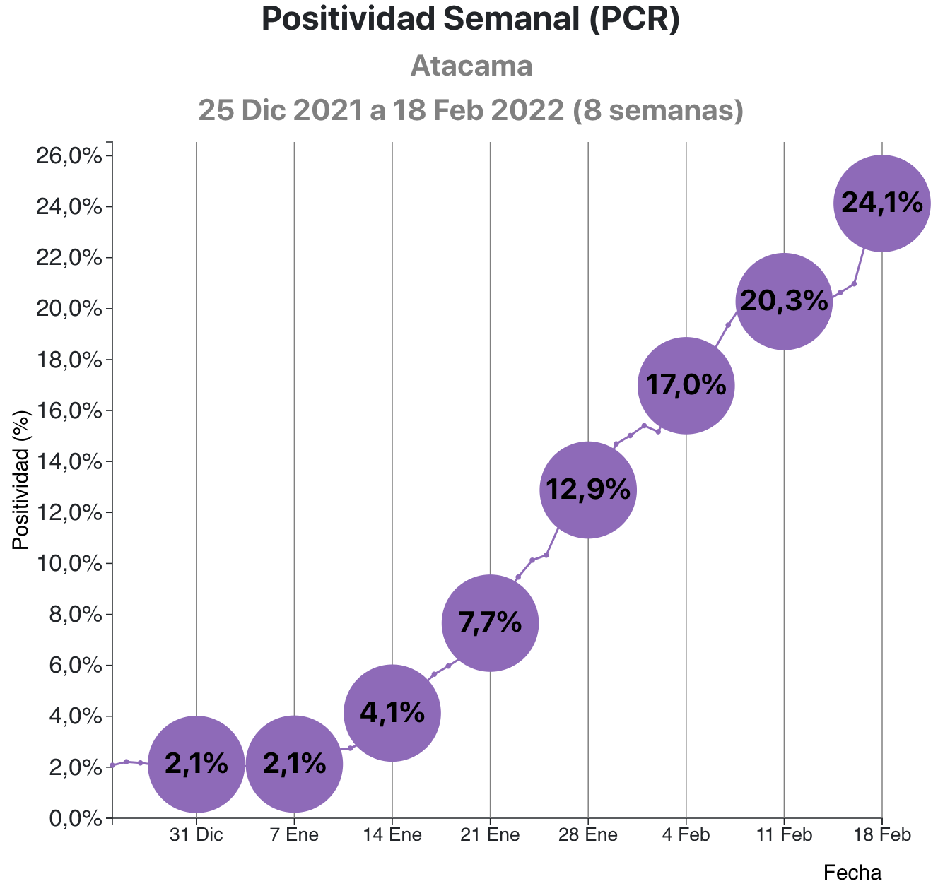
ATACAMA

Slide 22
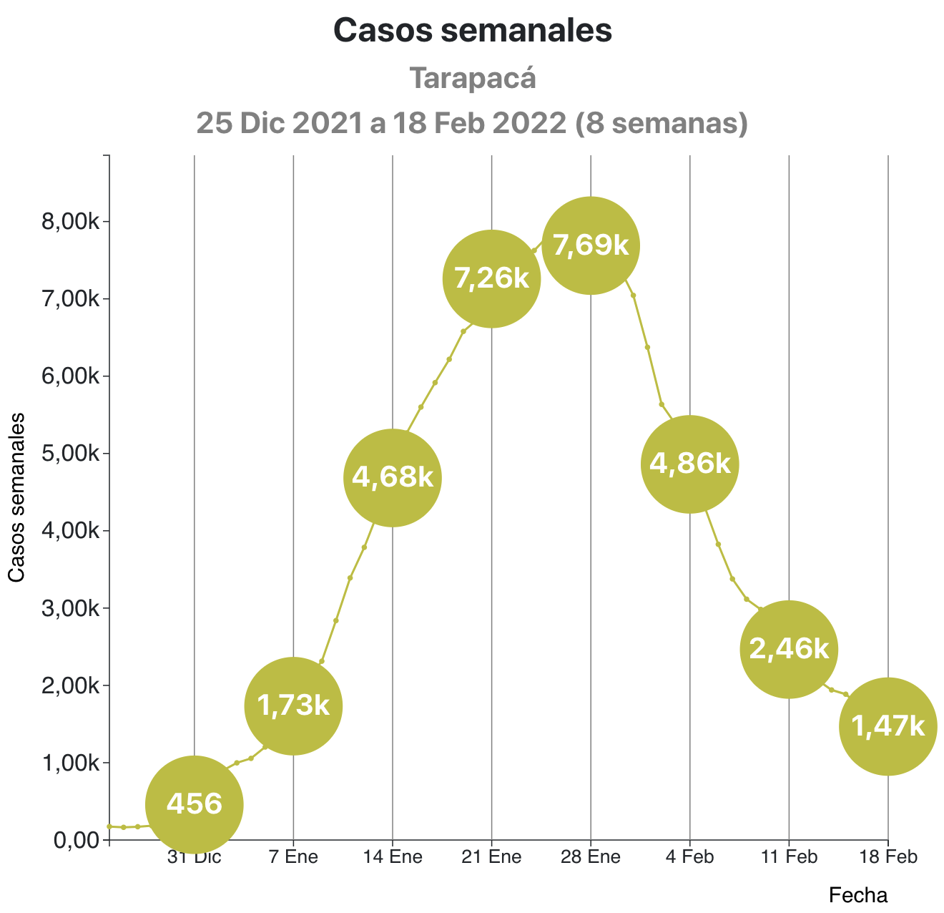
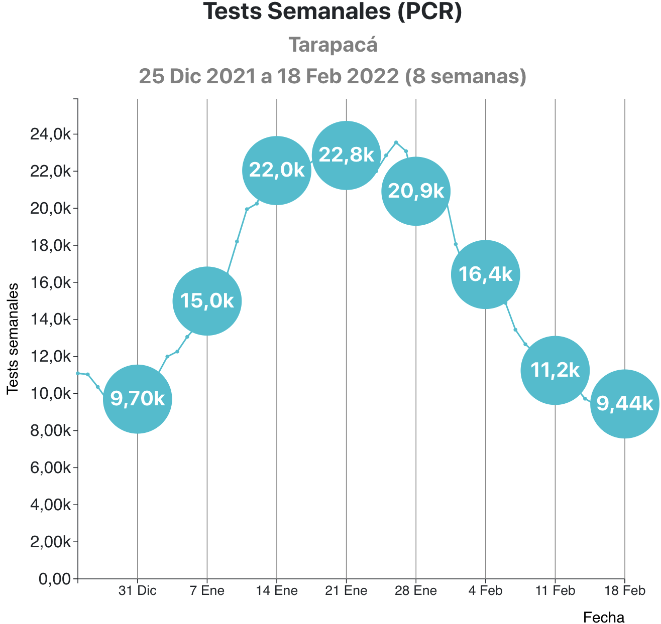
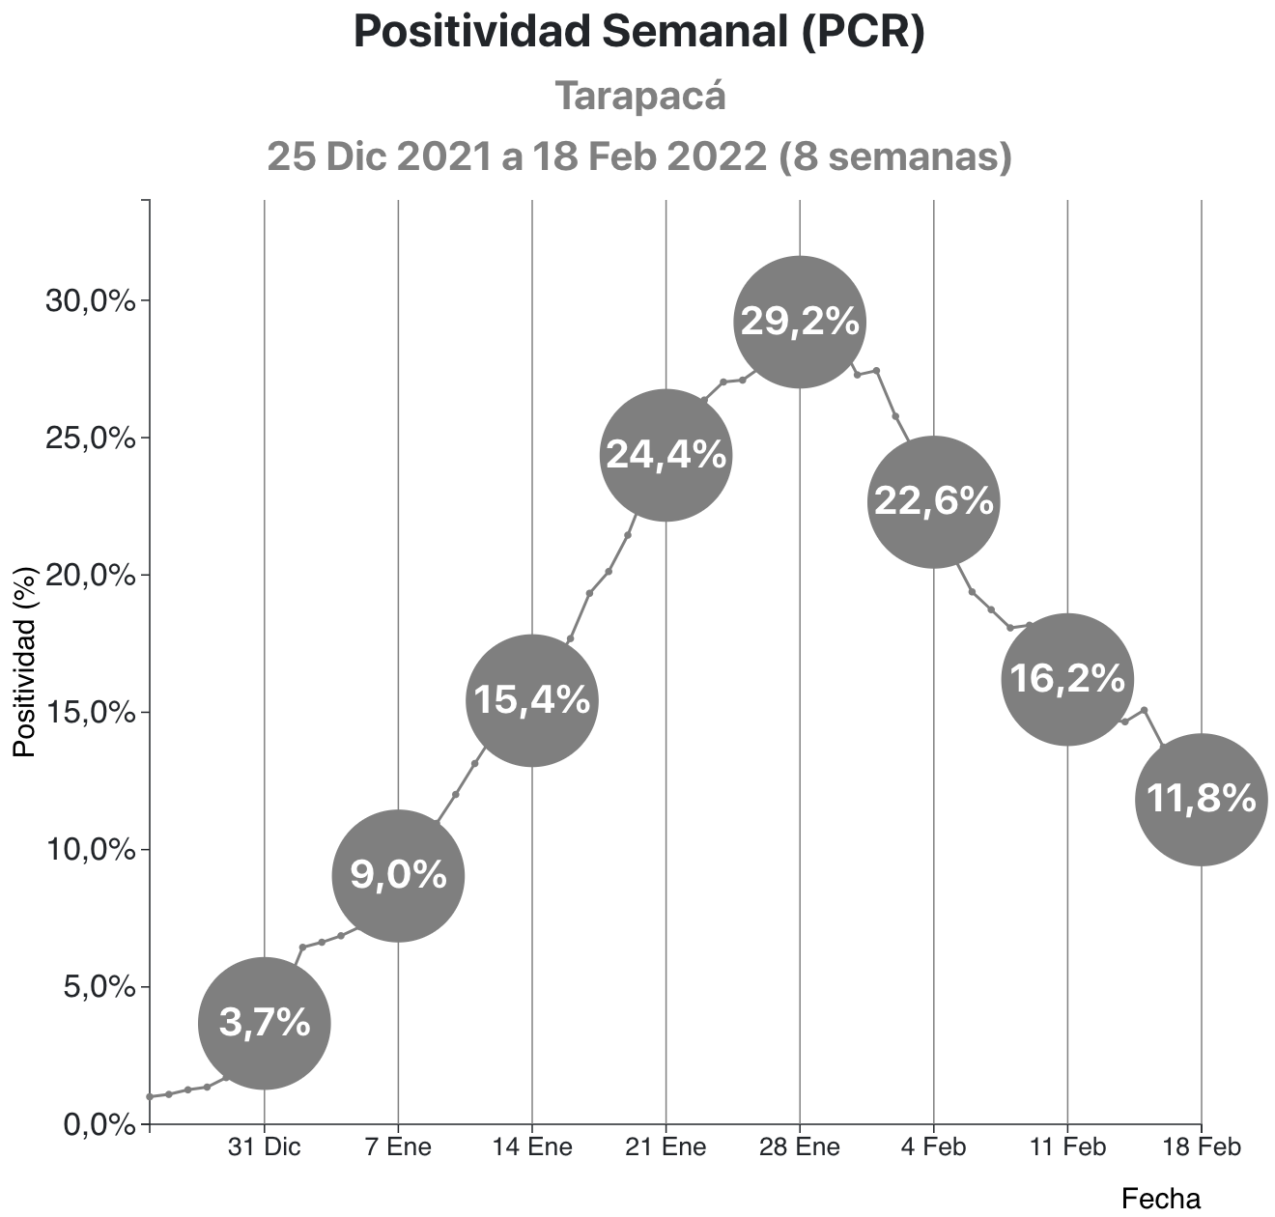
TARAPACÁ

Slide 23
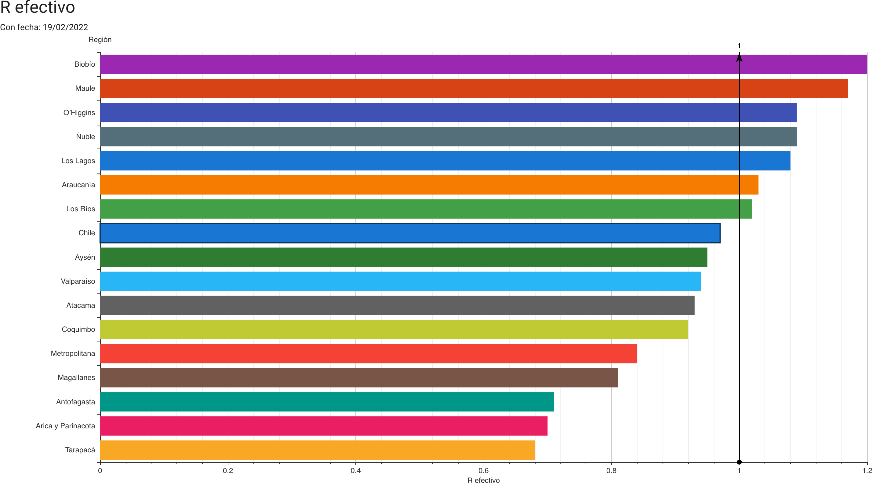
Número reproductivo efectivo (o R efectivo)
Corresponde al número promedio de personas infectadas por una persona infecciosa.
Fuente: Centro de Modelamiento Matemático, http://covid-19vis.cmm.uchile.cl/race

Slide 24
RESUMEN SEMANAL
Hospitalizaciones
UCI, UTI, Básica y Media
ALTO Y SUBIENDO
Fallecidos semanales
ALTO Y SUBIENDO
NIVEL DE CONTAGIOS
MUY ALTO EN TODAS LAS REGIONES
SUBIENDO EN MUCHAS REGIONES

Slide 25
VACUNACIÓN

Slide 26
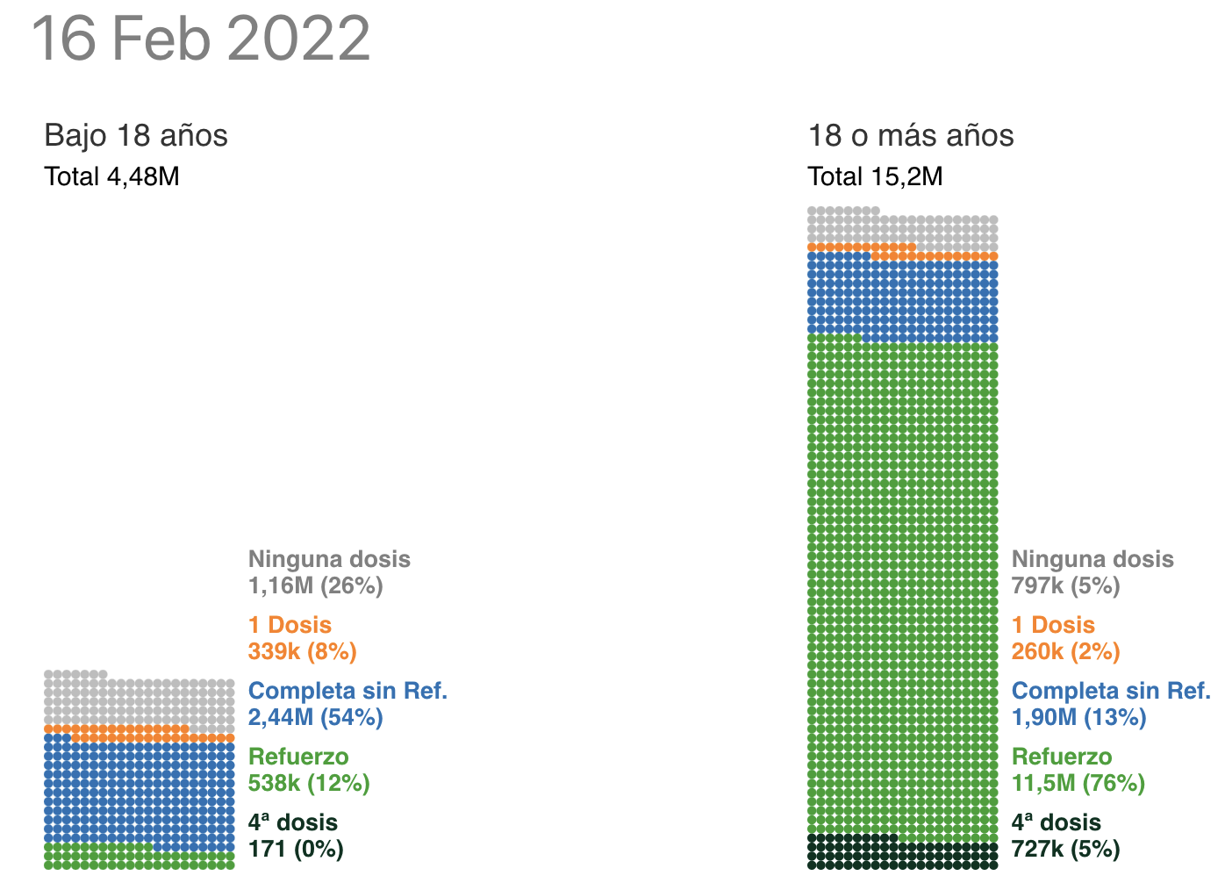
Cobertura de Vacunación COVID-19 en Chile
Fuente: Repositorio de Datos COVID19, Ministerio de Ciencia

Slide 27
Cobertura de Vacunación COVID-19 en Chile
18 o más años
Esquema primario no completo | > 1 millón
Esquema primario sin refuerzo | 1,9 millones
Refuerzo + 4ª dosis | > 12 millones
Fuente: Repositorio de Datos COVID19, Ministerio de Ciencia

Slide 28
GRACIAS

